Slide 1
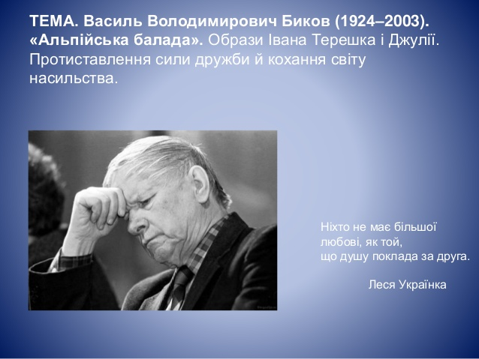
Любов ніколи не вимагає, вона завжди дає.
М. Ганді
Підготувала : вчитель зарубіжної літератури
БНВО “ЗОШ №15 – ДЮСОК”
Кушніренко Світлана Миколаївна

Slide 2
Вправа “Чи уважний ти читач”
І варіант ІІ варіант
1.План втечі. 1. Розповідь Івана про себе.
2.Знайомство з Джулією. 2.Німець-утікач привів із
3.Жереб. собою німців.
4.Зневажливий погляд 3.Історія Джулії
полоненої. 4.Любов Івана та Джулії
5.Сон Івана. 5.Пастка
6.Втеча. 6.Смерть Івана
7.Зустріч з гефтлінгом. 7.Врятоване життя.

Slide 3


Slide 4
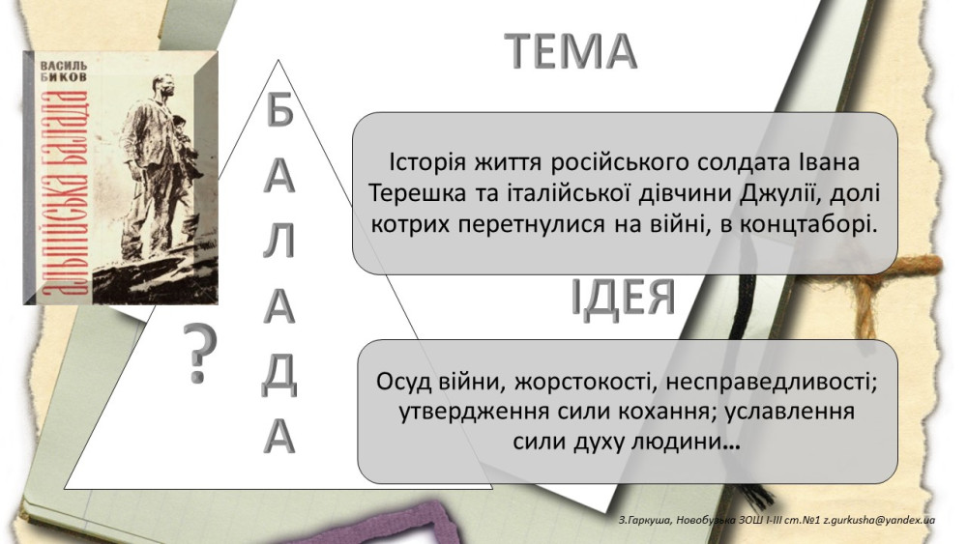

Slide 5
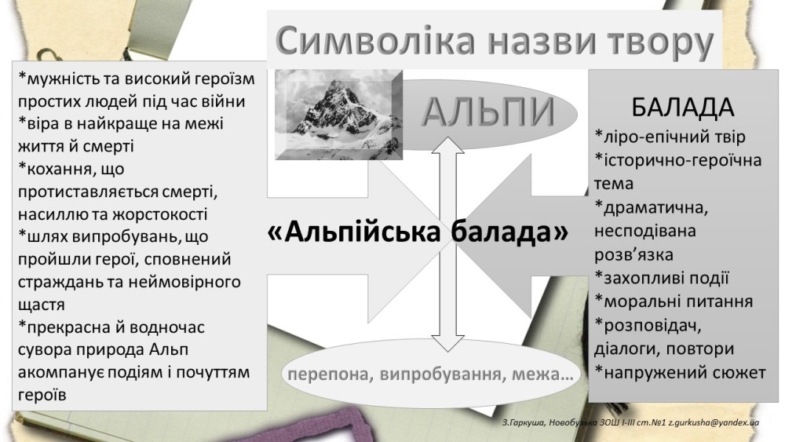

Slide 6
ЕПІГРАФ: Любов ніколи не вимагає, вона завжди дає.
(М.Ганді)

Slide 7
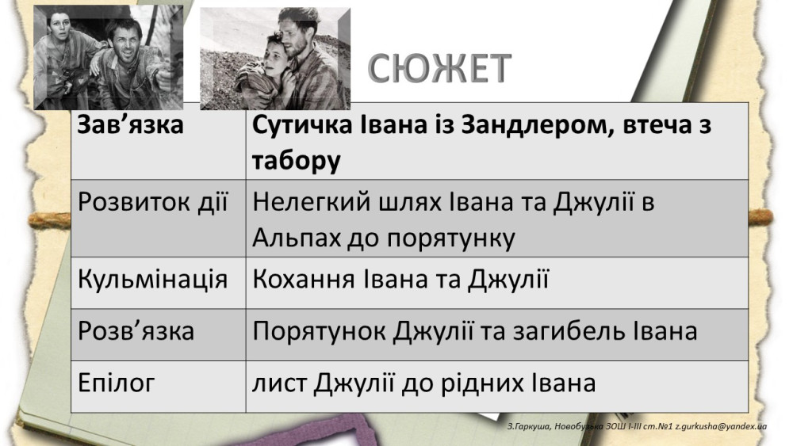

Slide 8
Тема уроку: Образи Івана Терешка і Джулії. Протиставлення сили дружби й кохання світу війни (за повістю В. Бикова “Альпійська балада”)
Мета: продовжити роботу над сюжетом повісті; дати характеристику головних героїв; дослідити тему протиставлення сили дружби кохання світу війни

Slide 9
Вправа “Асоціативний кущ”
Війна
Мир
Зрада
Кохання

Slide 10
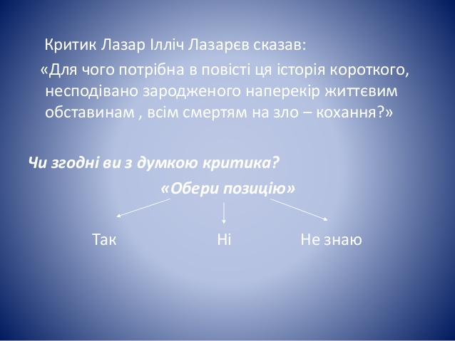

Slide 11
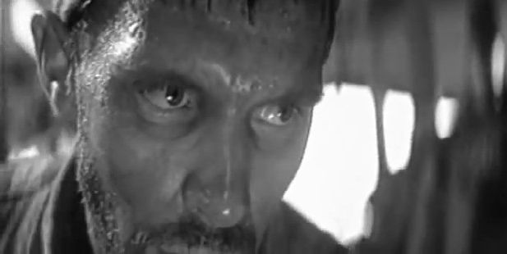
План-характеристика
№ п/п | Прізвище та ім’я
1 | Вік
2 | Національність
3 | Місце народження
4 | Рід занять
5 | Зовнішність
6 | Риси характеру
 | Мрії

Slide 12
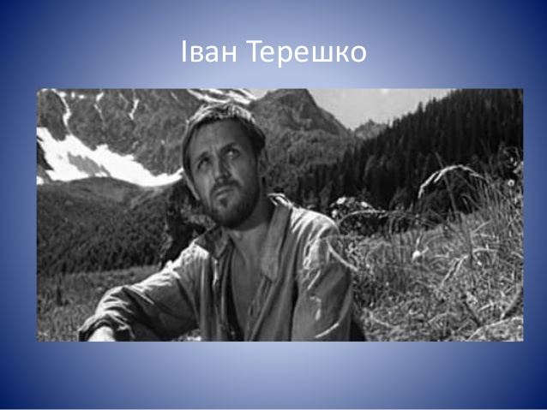

Slide 13
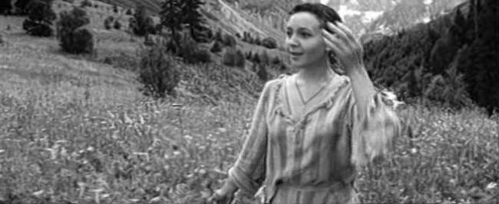
План-характеристика
№ п/п | Прізвище та ім’я
1 | Вік
2 | Національність
3 | Місце народження
4 | Рід занять
5 | Зовнішність
6 | Риси характеру
7 | Мрії

Slide 14


Slide 15
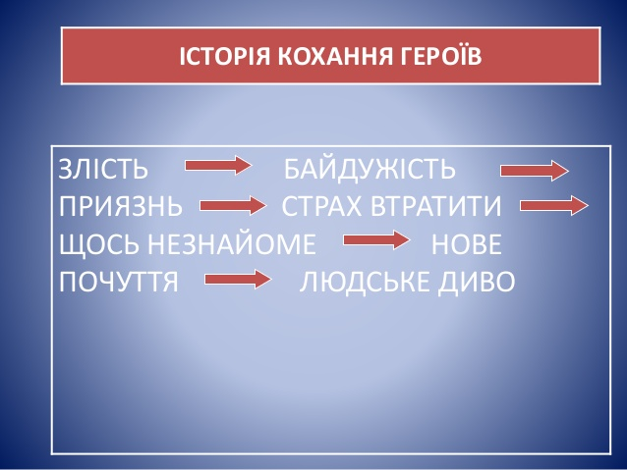

Slide 16
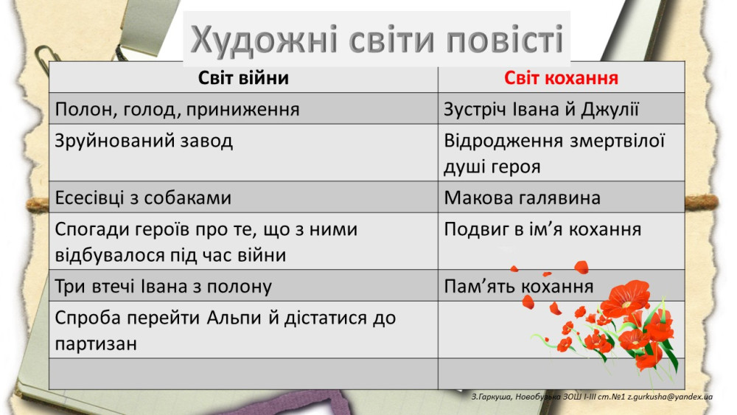

Slide 17


Slide 18


Slide 19
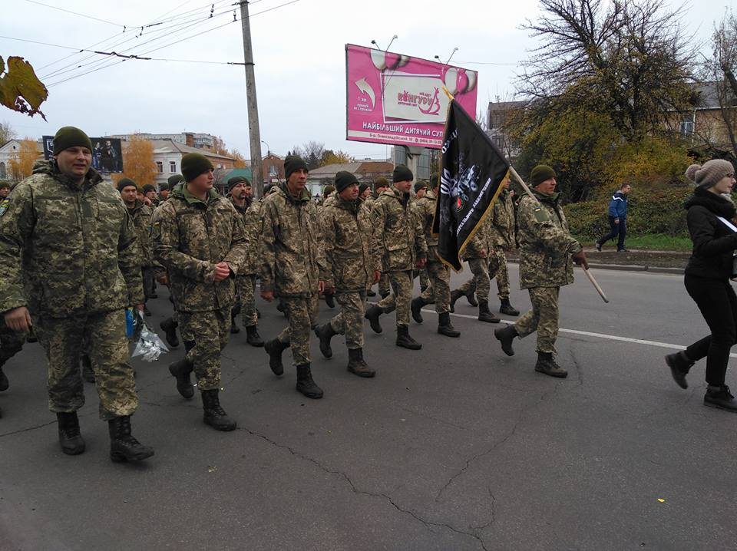

Slide 20
Домашнє завдання:
Підготуватися до контрольної роботи за темою: “Історичне минуле в літературі”; повторити ст. 56-108.

